Slide 1

第三章 烃的衍生物
第五节 有机合成
第二课时
有机合成的主要任务二
——引入官能团

Slide 2
有机合成的关键是通过有机反应构建目标化合物的分子骨架，并引入或转化所需要的官能团。

Slide 3
有选择地通过取代、加成、消去、氧化、还原等有机化学反应，可以实现有机化合物类别的转化，并引入目标官能团。
加成
加成
烷烃
烯烃
炔烃
加成
氧化
水化
取代
消去
水化
消去
水解
氧化
氧化
卤代烃
醇
醛
羧酸
取代
还原
酯化
水解
酯

Slide 4
一：有机合成的主要任务二——引入官能团
1、碳碳双键的引入方法_反应类型？
（1）醇或卤代烃的消去反应
浓硫酸
CH₃CH₂ OH CH₂=CH₂↑+H₂O
170℃
醇∆
CH₃CH₂Br+NaOH CH₂=CH₂↑+NaBr+H₂O
（2）炔烃的不完全加成反应
Ni
CH≡CH + H₂ CH₂=CH₂
CH≡CH+HCl
CH₂=CHCl
∆

Slide 5
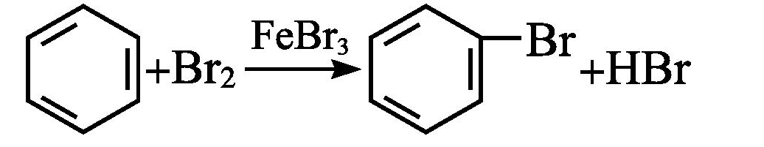
2、碳卤键的引入方法
试剂：X₂、HX——反应类型？
（1）烷烃、苯及苯的同系物、醇或酚的取代反应
光
CH₄ ＋ Cl₂ CH₃Cl ＋HCl
↑
—CH₃＋Cl₂
光
—CH₂Cl＋HCl
△
浓硫酸
CH₃CH₂−OH + H−Br CH₃CH₂−Br + H₂O
（浓溶液）
OH
OH
Br
Br
＋3HBr
＋3Br₂
（过量）
Br

Slide 6
（2）烯烃或炔烃的加成反应
CH₃CH＝CH₂＋Br₂ CH₃CHBrCH₂Br
△
CH₃CH＝CH₂＋HCl CH₃CHClCH₃
(主要产物)
CH≡CH+2Br₂
CHBr₂CHBr₂
CH≡CH+HCl
CH₂=CHCl

Slide 7
3、羟基的引入方法
（1）烯烃与水、醛(酮)与H_{2、}羟醛缩合等的加成反应
催化剂
加热、加压
CH₃CH＝CH₂＋H₂O CH₃CH(OH )CH₃
催化剂
△
CH₃CHO
＋H₂
CH₃CH₂OH
O
OH
＝
催化剂
△
－
CH₃
－C－
CH₃
－CH－
CH₃
＋
H₂
CH₃
O
OH
α
催化剂
β
α
=
CH₃—C—CH₂CHO
CH₃—C—H
+ CH₃CHO
H

Slide 8
（2）卤代烃、酯等的水解（取代反应）
水
CH₃CH₂CH₂Cl+NaOH CH₃CH₂CH₂OH+NaCl
△
稀硫酸
△
CH₃COOC₂H₅＋H₂O CH₃COOH＋C₂H₅OH
△
CH₃COOC₂H₅＋NaOH CH₃COONa＋C₂H₅OH
另外：酚盐溶液与CO₂、HCl等反应
ONa
OH
ONa
OH
+NaCl
+ CO₂+H₂O
+ NaHCO₃
+ HCl

Slide 9
4、碳氧双键（羰基或醛基）的引入方法
一定条件
2CH₂＝CH₂+O₂ 2CH₃CHO（了解）
（1）烯烃、醇的氧化反应
CH₃
CH₃
CH₂＝CHC= CHCH₃
CO₂ + HOOCC= O + HOOCCH₃
OH
O
Cu/Ag
＝
2CH₃CH₂OH+O₂ 2CH₃CHO+ 2H₂O
2RCHR'＋O₂
催化剂
△
2RCR＋2H₂O
△
催化剂
（2）炔烃水化（加成反应）
CH≡CH＋H₂O
CH₃CHO
△

Slide 10
5、羧基的引入方法
（1）醛、烯(炔)烃、苯的同系物、——CH₂OH醇的氧化反应
催化剂
2CH₃CHO ＋ O₂
2CH₃COOH
△
KMnO₄
H＋
R—CH＝CH₂ RCOOH + CO₂↑
RC≡CH
RCOOH
R
KMnO₄
H＋
CH—
HOOC—
R'
KMnO₄
H＋
R—CH₂ OH R—COOH

Slide 11
（2）酯、酰胺、R—CN的水解（取代反应）
稀硫酸
△
CH₃COOC₂H₅＋H₂O CH₃COOH＋C₂H₅OH
CH₃CH₂CN
CH₃CH₂COOH
6、酯基的引入方法
浓硫酸
△
①酯化反应
CH₃COOH＋C₂H₅OH CH₃COOC₂H₅＋H₂O
O
O
＝
无水操作
＝
②酰氯醇解
CH₃
－C－
Cl
＋
CH₃OH
CH₃
－C－OCH₃
＋HCl

Slide 12
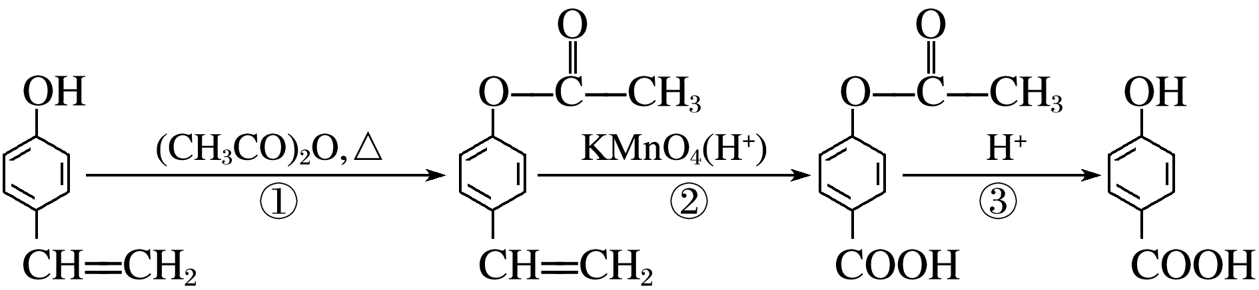
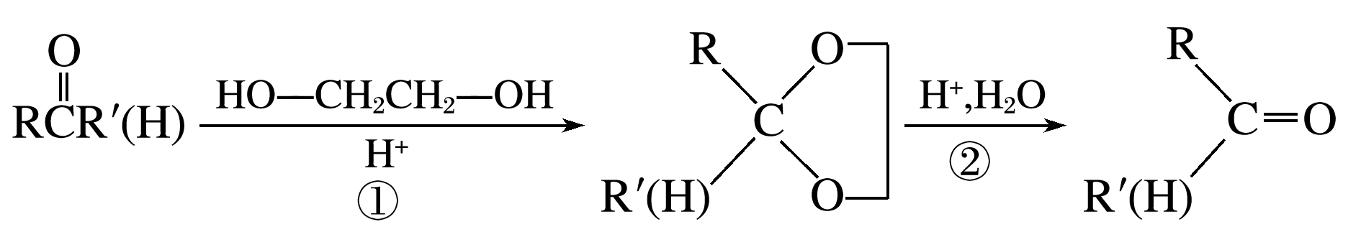
【思考】下列两个有机合成设计流程有何特点？其设计的目的是什么？
保护酚羟基不被氧化
保护羰基不被反应

Slide 13
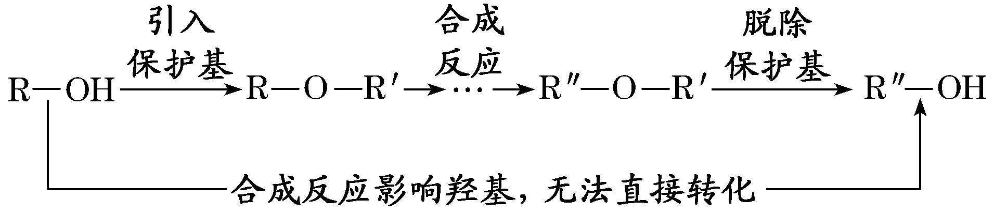
二：官能团的保护——课本P86页资料卡片
含多个官能团的有机化合物在进行反应时，非目标官能团也可能受到影响，此时先将其转化为不受该反应影响的其他官能团，反应后再转化复原。
1、醇羟基的保护
先将羟基转化为醚键，使醇转化为在一般反应条件下比较稳定的键。相关合成反应结束后，再在一定条件下脱除起保护作用的基团(保护基)，恢复羟基。

Slide 14
2、酚羟基的保护
因酚羟基易被氧化，故在加入氧化剂之前将-OH先转化为-ONa(酯基或-OCH₃)，待其他基氧化后，再酸化使其转化为-OH，其过程表示为
OH
OH
OCH₃
OCH₃
KMnO₄/H＋
CH₃I
H＋
CH₃
CH₃
COOH
COOH

Slide 15
3、碳碳双键的保护
碳碳双键易加成，易被O₃、H₂O₂、酸性高锰酸钾等氧化，在氧化其他基团前，可以利用其与HCl等的加成反应将其保护起来，待氧化后再利用消去反应将其转变为碳碳双键。
＋HX
—C—C—
NaOH/醇
△
C＝C
C＝C
X
H
浓硫酸
△
C＝C
＋H₂O
—C—C—
C＝C
OH
H

Slide 16
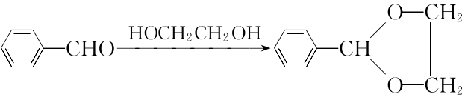



4、醛基的保护
醛基可被弱氧化剂氧化，为避免在反应过程中受到影响，保护一般是把醛基制成缩醛，最后再将缩醛水解得到醛基(常用乙二醇)
缩醛
也可以先生成醇，然后再氧化恢复

Slide 17
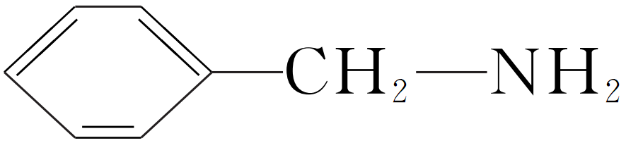
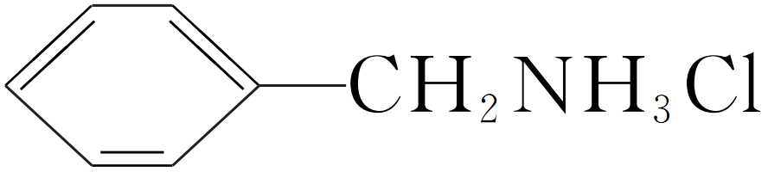
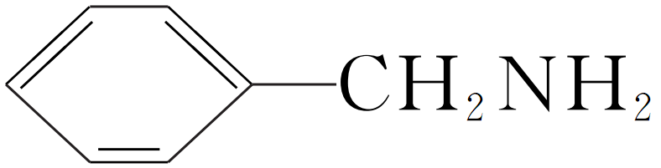
5、氨基(-NH₂)的保护
氨基易被O₂、O₃、H₂O₂等氧化，一般采用下列方法保护
用甲苯制备对氨基苯甲酸，先氧化甲基后还原为氨基
NO₂
NO₂
NH₂
浓硝酸
KMnO₄/H＋
Fe/HCl
浓硫酸，加热
CH₃
CH₃
COOH
COOH

Slide 18
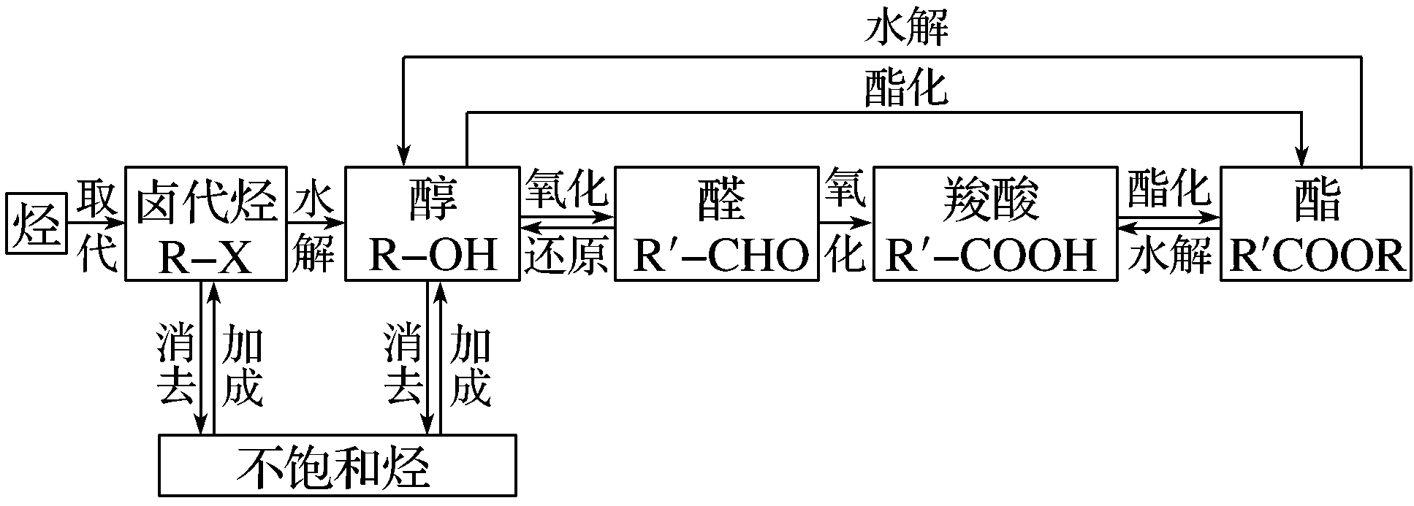
三：官能团的转化
(种类、数目和位置的变化)
1、官能团种类变化

Slide 19
2、官能团数目变化
消去
加成
CH₃CH₂-Br
CH₂=CH₂
CH₂Br-CH₂Br
消去
加Br₂
水解
CH₃CH₂OH
CH₂=CH₂
CH₂BrCH₂Br
HOCH₂CH₂OH
3、官能团位置变化
消去
HBr
水解
CH₃CH-CH₃
CH₃CH₂CH₂OH
CH₃CH=CH₂
CH₃CH-CH₃
Br
OH

Slide 20
四、官能团的消除
1.消除不饱和键
加成反应
2.消除羟基
取代、消去、酯化、氧化
3.消除醛基、酮羰基
加成、氧化
4.消除碳卤键
消去、水解
5.消除酯基、酰胺基
水解

Slide 21

课堂练习3、由苯酚制取
时，最简便的流程需要下列哪些反应
①取代；②加成；③氧化；④消去；⑤还原
其正确的顺序是( )
B
A．①⑤④① B．②④②① C．⑤③②①④ D．①⑤④②
加成
消去
加成
-Br
取代
-OH
-OH
-Br

Slide 22
课堂练习4、在有机合成中，常需要将官能团消除或增加，下列变化过程中的反应类型及相关产物不合理的是( )
B
A.①② B.②③ C.③④ D.①④

Slide 23
课堂小结
官能团 | 引入方法
碳碳双键
卤素原子
羟基
醛基
羧基
酯基
醇的消去
卤代烃的消去
炔烃的不完全加成
烯烃(炔烃)的加成
烷烃(苯及苯的同系物)的取代
醇(酚)的取代
烯烃与水的加成
酯的水解
卤代烃的水解
醛、酮的加氢
炔烃水化
烯烃氧化
伯醇的催化氧化
糖类水解
烯炔烃、苯的同系物、醛、醇的氧化
酯、酰胺、R-CN的水解
酯化反应、酰氯醇解
官能团的保护、转化（种类改变、数目改变、位置的改变）

Slide 24
课堂达标
D
1、下列反应不能引入-OH的是 （ ）
A. 醛还原反应 B. 酯类水解反应
C. 卤代烃水解 D. 烷烃取代反应
2、已知卤代烃在一定条件下既可发生水解反应，又可发生消去反应，现以2-溴丙烷为主要原料制取1,2-丙二醇时，需要经过的反应是（ ）
A.消去—加成—取代 B.加成—消去—取代
C.取代—消去—加成 D.取代—加成—消去
A

Slide 25
3.官能团的引入和转化是有机合成中的关键和主要内容。下面是某同学设计的引入羧基的几种方案，请判断其中无法实现的是（ ）
A.卤代烃的水解
B.腈(RCN)在酸性条件下水解
C.醛的氧化
D.烯烃的氧化
A

Slide 26
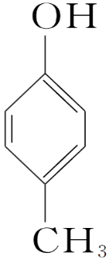
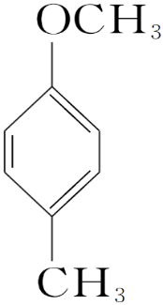
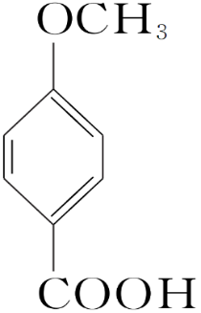
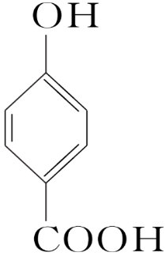
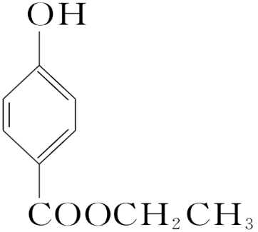
4、E是一种食品添加剂中的防腐剂，可经下列反应路线得到(部分反应条件略)。
―→
A
B
C
D
E
C
下列说法不正确的是（ ）
A.A是苯酚的一种同系物，且溶解度小于苯酚
B.经反应A→B和C→D的目的是保护官能团酚羟基不被氧化
C.与B属于同类有机物的同分异构体有3种(不包含B)
D.1 mol D可以消耗1 mol NaHCO₃

Slide 27
5、以2-氯丁烷为主要原料合成2，3-丁二醇；1,4-丁二醇。
Br₂
NaOH/醇
CH₃CHCH₂CH₃
CH₃CH=CHCH₃
CH₃CHCHCH₃
Cl
Br
Br
NaOH/H₂O
CH₃CH—CHCH₃
OH
OH
NaOH/醇
Br₂
CH₃CHCHCH₃
NaOH/醇
CH₃CHCH₂CH₃
CH₃CH=CHCH₃
Br
Br
Cl
HBr
NaOH/H₂O
CH₂CH₂CH₂CH₂
CH₂=CHCH=CH₂
CH₂CH₂CH₂CH₂
Br
Br
OH
OH

